Slide 1




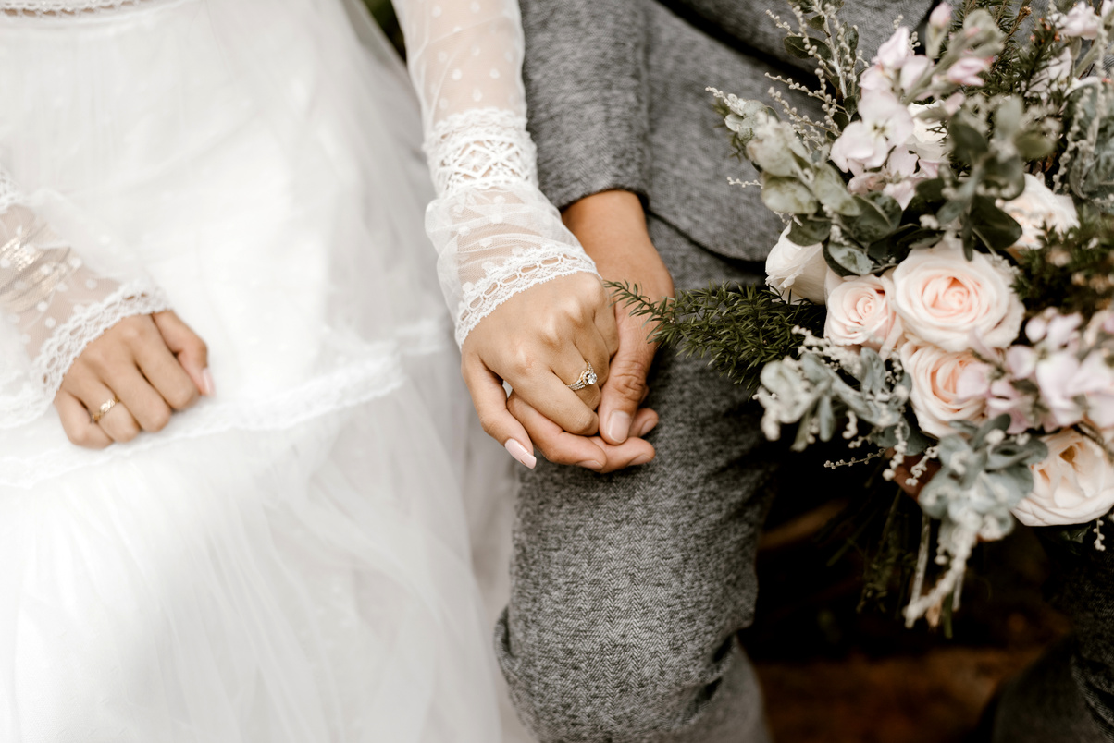
Любовь — это возможность разделить счастье
Маргарита Ермакова и Родион Сысоев
МЫ РАЗДЕЛИМ НАШЕ
СЧАСТЬЕ С ВАМИ
01/01/2030
Приглашаем на церемонию бракосочетания в ЗАГСе по адресу: г. Неизвестный, ул. Неизвестная, 123

